Slide 1


软件工程实验
钱进

Slide 2

01
课程概述与目标
02
实验内容详解
03
样例工程项目
04
考核与评价
content
目录

Slide 3
01
课程概述与目标

Slide 4

实验教学目的
理论与实践结合
技能掌握
团队协作
通过实验，加深对软件工程理论的理解，将课堂知识应用于实际项目，强化理论与实践的联系。
熟练运用软件工程方法，包括需求分析、系统设计、编码与测试，提升软件开发全过程的技能。
培养团队合作精神，学会在项目组中有效沟通与协作，共同完成软件开发任务。
纸上得来终觉浅，绝知此事要躬行

Slide 5
实验基本要求
项目实践
软件生命周期
文档与工具
学习成果
通过综合性项目，体验软件工程全过程，强化团队协作与项目管理技能。
覆盖需求分析至系统测试，理解软件生命周期各阶段的关键活动与交付物。
熟练撰写软件工程文档，掌握Redmine、Git等工具，提升项目管理与协同开发效率。
掌握软件工程理论与实践，具备独立或团队完成中等规模软件项目的能力。

Slide 6
02
实验内容详解

Slide 7

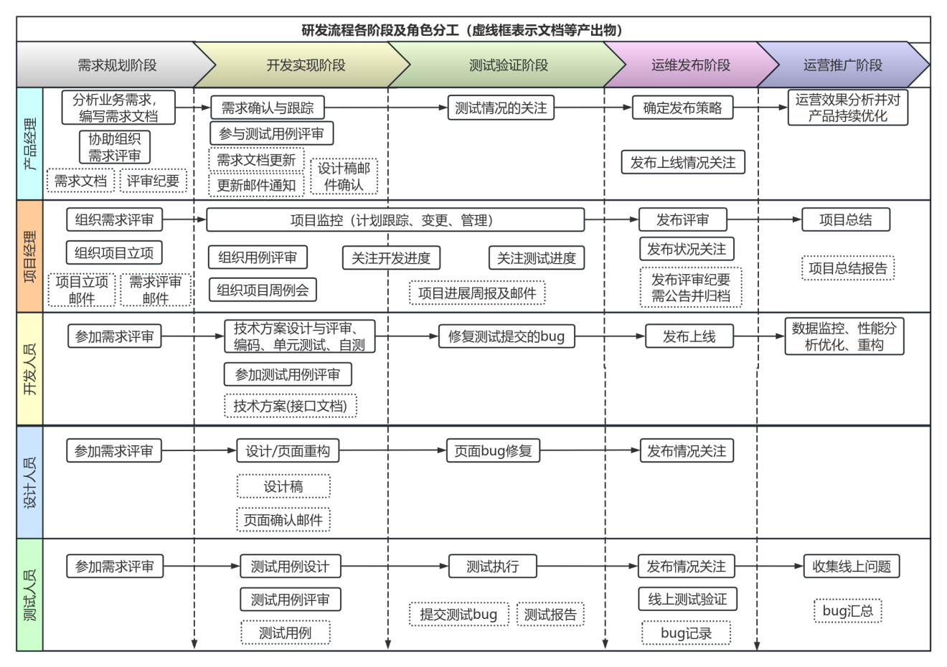
软件工程参考生命周期

Slide 8

1、项目启动与需求分析
01
02
项目启动
需求分析
明确项目目标，组建团队，分配角色，确立项目范围与预期成果，使用Redmine进行项目管理，确保项目有序启动。
深入理解用户需求，运用UML进行需求建模，编写需求规格说明书，确保需求清晰、完整、一致，为后续设计奠定基础。
03
需求评审
组织需求评审会议，邀请利益相关者参与，审查需求文档，确保需求符合项目目标，及时修正不足，提高需求质量。

Slide 9




2、系统分析与架构设计
系统分析目标
设计方法学习
工具与技术
难点攻克
明确系统分析和概要设计的目的，解决项目关键技术点，形成概要设计文档，掌握UML进行系统设计的方法。
熟悉软件概要设计方法，选择UML工具完成基本设计，小组成员分工合作，完成项目概要设计规格说明书。
重点掌握WPS、Visio等工具的使用，Git等版本控制工具的应用，以及面向对象设计思想的实践。
攻克概要设计模块划分和接口设计难题，深入理解面向对象设计思想，定义软件过程管理的各种规范和指南。

Slide 10
3、详细设计与编码
详细设计原则
编码规范
设计模式应用
代码审查
遵循模块化、抽象化、信息隐藏和低耦合原则，确保设计的灵活性和可维护性。
采用一致的命名规则、注释标准和代码格式，提高代码的可读性和可理解性。
合理运用设计模式，如MVC、工厂模式等，增强系统的扩展性和复用性。
定期进行代码审查，确保代码质量，及时发现并修正潜在的错误和不良实践。

Slide 11



4、系统测试与集成
集成测试策略
回归测试流程
系统打包部署
采用自底向上和自顶向下集成策略，逐步构建系统，确保模块间正确交互。
每次修改后执行回归测试，验证新功能不影响原有功能，确保系统稳定性。
完成集成测试后，进行系统打包，准备部署至生产环境，确保部署流程顺畅。

Slide 12

5、项目总结与反思
项目总结
回顾项目历程，评估成果与挑战，提炼经验教训，为后续项目奠定基础。
团队表现
评价团队协作与个人贡献，识别优势与改进空间，强化团队凝聚力。
未来方向
探讨项目后续发展可能性，规划个人技能提升路径，展望行业趋势。

Slide 13
6、软件过程管理平台
Redmine：Redmine是一款基于Ruby on Rails框架开发的开源项目管理软件。作为一款功能丰富、易于使用的项目管理工具，Redmine可以满足多种项目管理需求，适用于不同行业和规模的团队。
多项目支持：Redmine支持多个项目并行管理，每个项目可以有自己的成员、角色、任务、文档等。
灵活的角色和权限管理：Redmine支持自定义角色及其权限，可以根据项目需求灵活设置团队成员的权限。
问题跟踪与任务管理：Redmine提供了强大的问题跟踪和任务管理功能，支持自定义问题类型、状态、优先级、工作流等。用户可以方便地创建任务、分配任务、设置截止日期、更新任务状态等。
甘特图和日历视图：Redmine提供了甘特图和日历视图，方便用户直观地查看项目进度和任务安排。
文件和文档管理：Redmine支持在线创建、编辑、共享文档，方便团队成员协作。同时，Redmine还支持文件上传、版本控制等功能。
时间跟踪：Redmine提供了时间跟踪功能，可以记录团队成员在各个任务上的工作时间。
报告和统计：Redmine支持生成各种报告，如项目进度报告、工作负载报告、时间报告等，方便团队了解项目情况和成员工作状态。
论坛和新闻：Redmine内置了论坛和新闻功能，方便团队成员交流、讨论、发布项目动态。
多语言支持：Redmine支持多种语言，可以根据团队成员的语言偏好设置界面显示语言。
邮件通知：Redmine支持邮件通知功能，当任务状态发生变化、有新评论或新闻发布时，可以自动发送邮件通知相关成员。

Slide 14
6、软件过程管理平台
Redmine：http://211.87.227.240:3000/
用户名/密码是大家的学号，首次登录建议大家都更改密码

Slide 15
03
样例工程项目

Slide 16
1、数据库备份软件-CMMI3
01
02
03
项目背景
项目目标
生命周期模型
针对政务类信息系统备份需求，研发通用软件产品，保障数据安全，减少数据灾难损失。
实现主流数据库自动与实时备份，提供多部署方案与实用界面，简化备份流程。
采用原型法模型，快速迭代，适应备份软件特性，高效推进项目进程。

Slide 17
1、数据库备份软件-CMMI3
-数据库自动备份系统-项目计划书 | -数据库自动备份系统-软件详细设计说明书
-数据库自动备份系统-项目裁剪表 | -单元测试缺陷记录单
-数据库自动备份系统-项目估算书 | -数据库自动备份系统-集成测试缺陷记录单
-数据库自动备份系统-项目计划+WBS | -数据库自动备份系统-用户手册
-数据库自动备份系统-项目任务书 | -数据库自动备份系统-试运行计划
-风险管理列表 | -数据库自动备份系统-试运行报告
-数据库自动备份系统-用户需求说明书 | -数据库自动备份系统-项目实施报告
-数据库自动备份系统-软件需求规格说明书 | -数据库自动备份系统-度量与分析报告-(项目级)
-数据库自动备份系统-软件概要设计说明书

Slide 18
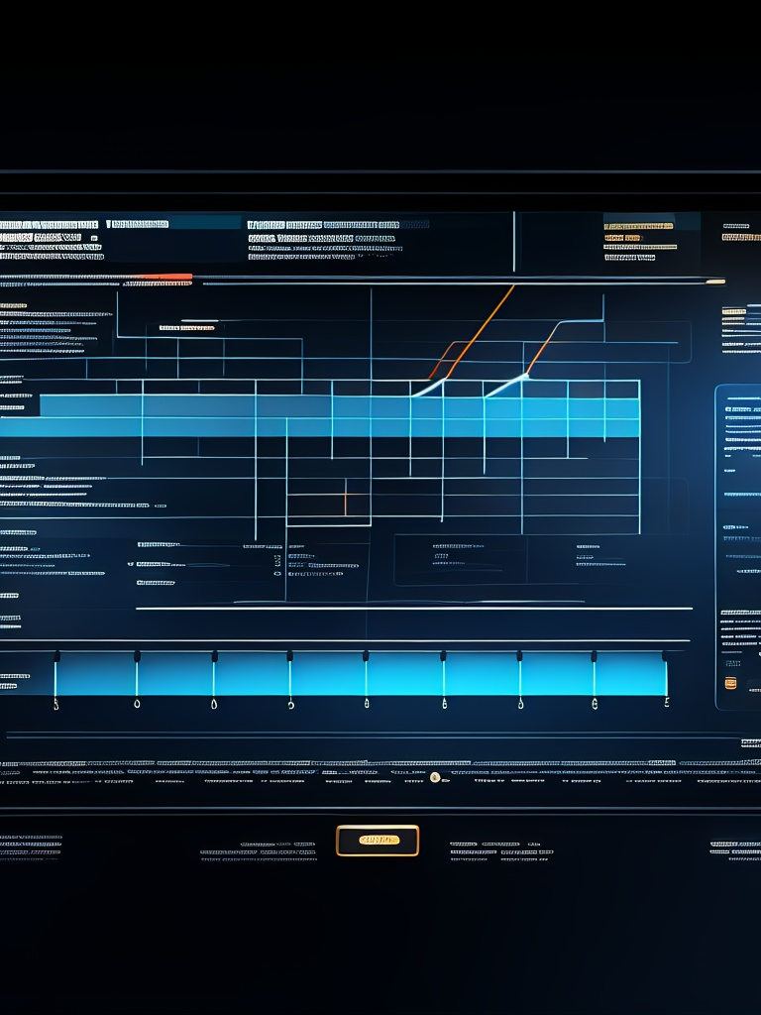




2、支付对账平台
产品背景
子系统功能
解决支付渠道多、院内厂商多导致的改造难题，提升财务人员对账效率，优化领导决策，改善就医体验。
涵盖交易实时监控、对账文件管理、差错处理等，实现自动化对账，提升对账准确性与效率。
支付平台订单查询
设备厂商管理
实时查询支付平台交易订单，支持特定条件下的订单检索，确保交易透明度。
统一管理医院内支付相关厂商及设备，配置对账参数，简化对账流程。

Slide 19
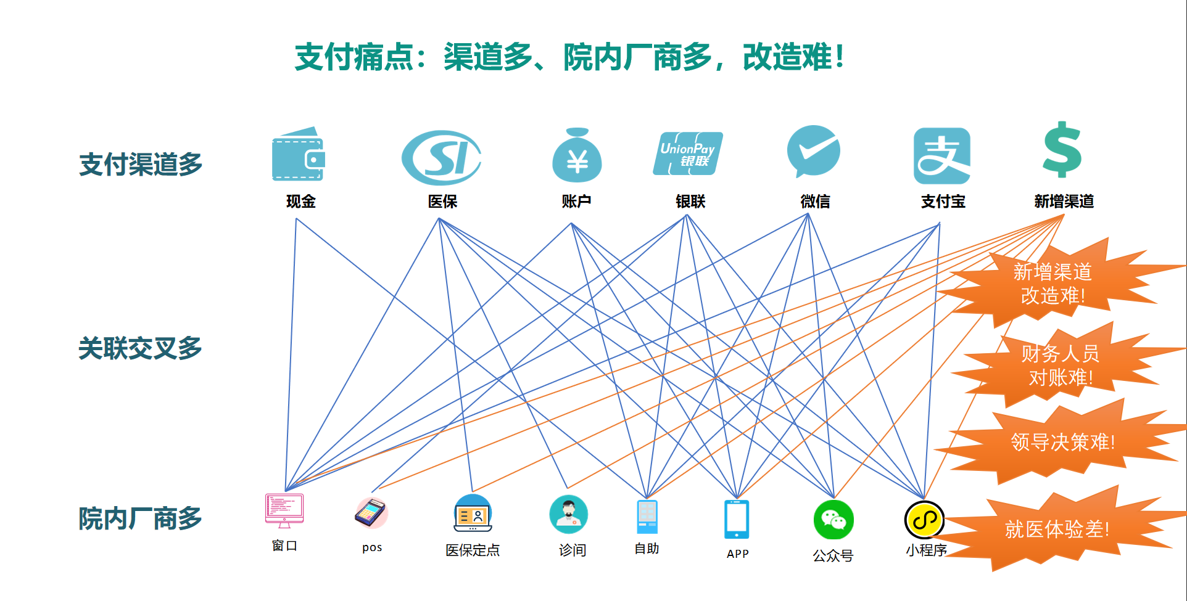
2、支付对账平台

Slide 20
3、慧医数字医疗应用系统
项目背景
技术栈
核心功能
针对医疗信息管理痛点，设计智慧医疗系统，提升医疗服务效率与质量。
采用Spring Boot与Vue技术，实现系统化、信息化管理。
涵盖医生信息、药品销售、医药政策及必备材料管理，优化医疗流程。

Slide 21
04
考核与评价

Slide 22

考核方式
01
02
组建小队完成
文档与报告
4-5个人自愿组成团队，自选题目完成一个软件项目研发的全过程。
软件工程文档及实验报告占总评40%，评估学生对软件工程实践的理解与应用。
03
04
综合能力
项目表现评价
综合考量学生在需求分析、设计、编码、测试等环节的表现，以及团队沟通与解决问题的能力。
期末综合演示得分占60%，小组得分由老师评价，组内得分由组内评审得出。

Slide 23



实验报告与文档
文档要求
报告评估
文档质量
学生需提交详尽的实验报告，涵盖每个实验阶段的成果与反思，以及软件工程文档，如需求规格说明书、设计文档等。
实验报告将根据内容完整性、文档规范性、问题分析深度及解决方案的有效性进行评分。
文档质量直接影响实验成绩，强调清晰、准确、专业，体现软件工程实践能力。

Slide 24
THANKS

